Slide 1
Consommation d’énergie
dans les capteur
communication
captage
Calcul
Déplacement

Slide 2
Consommation d’énergie
Par communication
Model 1
Réduire le pourcentage d’envoi des nœuds
Réduire le nombre des sauts

Slide 3
Consommation d’énergie
Par communication
Model 2

Slide 4
Consommation d’énergie
Par communication
Model 3

Slide 5

Consommation d’énergie
Par communication
Model 3
r
$$E\left(u\right)=r^{α}+c$$
énergie consommation model

Slide 6
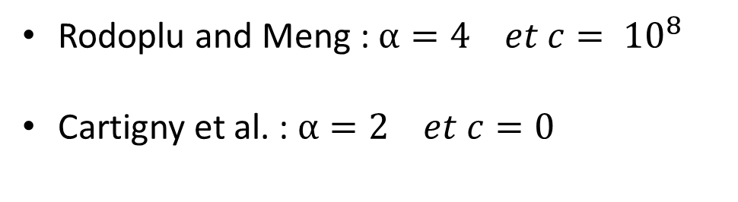
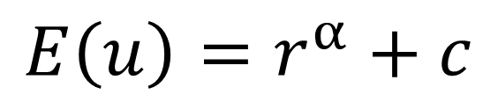
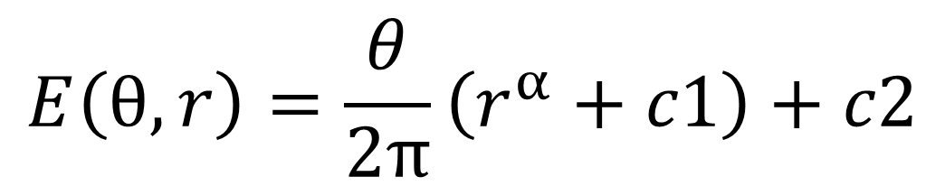
énergie Model
$$E\left(u\right)=r^{α}+c$$
Rodoplu and Meng : $α=4 et c= {10}^{8}$
Cartigny et al. : $α=2 et c=0$
$$E\left(θ,r\right)=\frac{θ}{2π}\left(r^{α}+c1\right)+c2$$

Slide 7
Classification des Algorithmes
de broadcast
Sans Réglage de portée
Le but est de minimiser le nombre
de broadcast effectué par les nœuds

Slide 8
Sans Réglage de portée
Clustering based broadcasting

Slide 9
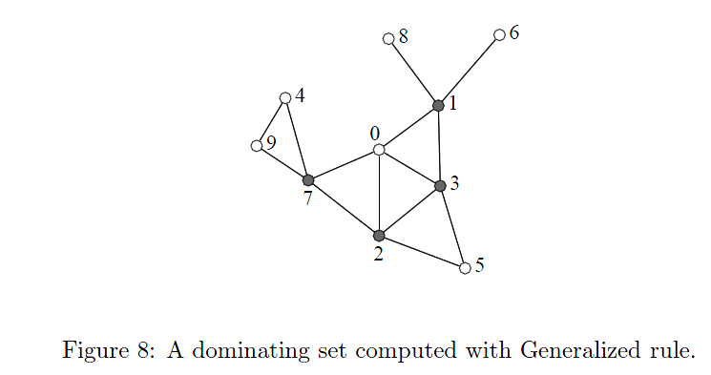
Sans Réglage de portée
Neighbor elimination based broadcasting
Distance-based and probabilistic
Coverage and connected dominating set based broadcasting
Notes:
1- Après chaque exemplaire reçu le même message, chaque nœud élimine, de sa liste rediffusion le neoud source
2-a)La distance protocole basé sur [33], chaque noeud qui reçoit le message pour la première fois, il relais seulement si la distance entre elle et l'émetteur est supérieure à un seuil fixé
2-b) Dans l'approche probabiliste, les messages sont transmis avec une probabilité p qui peut être fixe ou calculé par le noeud en fonction de plusieurs paramètres.
Border node Retransmission based Probabilistic ->decide randomly to enter in NES mode or to retransmit immediately
3-choix de dominant, il faut qu’il soit connecté

Slide 10
Sans Réglage de portée
Forwarding neighbors based broadcasting
Double-dominating sets
Beaconless broadcasting
Notes:
Depending on the protocol used, nodes can select themselves as relays when they receive a message, or they can select their relays within their neighborhood before the emission MPR MultiPoint Relay
g
La source transmet le message à tous les voisins. Après avoir reçu le paquet (avec les coordonnées géographiques de l'expéditeur), chaque nœud calcule la partie de son périmètre, le long du cercle de rayon de transmission, qui n'est pas couverte par le présent et les transmissions précédentes du même paquet

Slide 11
Classification des Algorithmes
de broadcast
Avec Réglage de Portée
Centralized protocols
Localized protocols
Notes:
1->The first one, BLU (Broadcast Least-Unicast-cost ), applies
the Dijkstra’s algorithm, while the second one, BIP (Broadcast Incremental
Power ),
2->sans prend en considiration le rayon de porté LBIP, DLBIP, LBOP, RBOP
cherche le rayon optimal TR-LBOP

Slide 12
Classification des Algorithmes
de broadcast
antennes directionnelles
Antenne intelligent
Centralized protocols
Localized protocols
Notes:
2-> Reduced Beam BIP
Directional BIP
3-> DRBOP
one-to-one broadcast protocol called DLBOP
a one-to-many broadcast protocol called OM-DLBOP

